Slide 1
Сестринский уход при воспалительных заболеваниях женских половых органов, нарушении менструального цикла, бесплодии. Планирование семьи. Охрана репродуктивного здоровья.

Slide 2
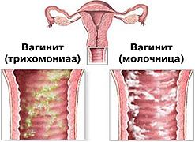
Воспалительные заболевания женских половых органов являются самой частой причиной негормонального бесплодия.
Классификация:
1. По течению:
- острые (до2-3 нед),
- подострые (до 6 нед),
- хронические (более 6 нед.)
2. По этиологии: - Специфические: хламидии, туберкулезная палочка, гонорея, трихомонады, вирус простого герпеса, папилломовирусная инфекция, цитомегаловирусная инфекция. - Неспецифические: стафилококк, стрептококк, эшерихии, протей, синегнойная палочка., анаэробы.
3. По локализации: - Нижнего отдела; - Верхнего отдела
4. Пути проникновения инфекции:
• Половой – 99% • Восходящий (интраканаликулярный – через цервикальный канал) • Гематогенный • Лимфогенный • По протяжению – распространяясь по брюшине из первичного патологического очага.

Slide 3
Факторы, способствующие развитию воспалительных заболеваний ЖПО:
Экзогенные факторы: аборты, выскабливания, гистеросальпингография, зондирование, внутриматочная контрацепция, частые роды, выкидыши, переохлаждение, операции, ЭКО.
Эндогенные факторы: гормональная патология, иммунодефицит, аномалии развития половых органов, зияние половой щели, хронические заболевания (особенно сахарный диабет).
Социальные факторы: хронический стресс, низкий уровень жизни, плохое питание, алкоголизм, наркомания.
Поведенческие факторы: раннее начало половой жизни, много партнеров, недавняя смена полового партнера, половые контакты во время менструации, нетрадиционные половые контакты.

Slide 4
Местная защита организма:
бели ,
десквамация эпителия ,
лактобактерии,
секреторные иммуноглобулины,
лизоцим слизистой.

Slide 5
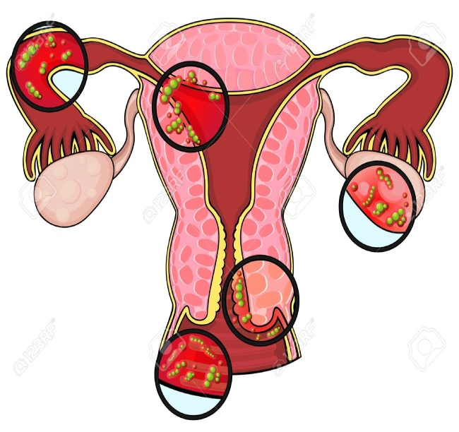
Воспаление - это ответ иммунной системы организма на вторжение патогенных микроорганизмов и повреждение клеток. Обозначается воспаление - к латинскому названию больного органа (или его части) добавляется окончание "-ит".
К воспалительным заболеваниям наружных женских половых органов относят: вульвит, вагинит, бартолинит.
К воспалительным заболеваниям внутренних женских половых органов относят:
цервицит – воспаление слизистой оболочки шейки матки;
эндометрит – воспаление слизистой оболочки полости матки;
сальпингит – воспаление маточных труб;
оофорит – воспаление яичников;
аднексит (сальпингооофарит) – воспаление придатков матки;
пельвеоперитонит – воспаление тазовой брюшины,
параметрит – воспаление тазовой клетчатки.

Slide 6
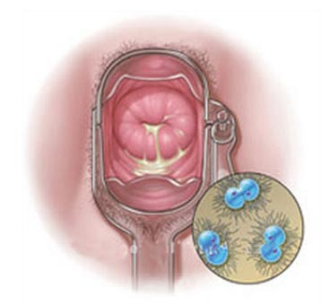
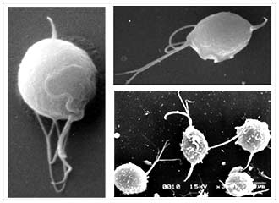
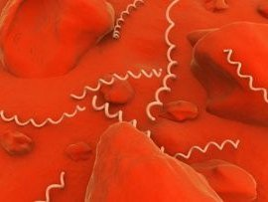
Основные клинические признаки ИППП в зависимости от вида возбудителя:
необычные выделения (обильные, желтоватые, пенистые, творожистые, возможно с запахом) из влагалища, мочеиспускательного канала или из прямой кишки;
зуд, жжение, раздражение, отек в области половых органов;
боли внизу живота, в области поясницы у женщин;
кровянистые выделения из влагалища у женщин в период между менструациями;
болезненные ощущения во время полового акта;
рези или дискомфорт при мочеиспускании, может появиться учащенное мочеиспускание, помутнение мочи;
сыпь на теле, половых органах, ладонях, подошвах;
язвочки, пузырьки, эрозии на половых органах, в полости рта, в области ануса;
разрастания в области половых органов или ануса;
увеличение лимфатических узлов.

Slide 7
Виды провокаций:
Химическая провокация — смазывание уретры на глубину 1–2 см 1—2%-ным раствором нитрата серебра, нижнего отдела прямой кишки на глубину 4 см 1%-ным раствором Люголя в глицерине и цервикального канала на глубину 1–1,5 см 2—5%-ным раствором нитрата серебра.
Лекарственная провокация — внутримышечное введение гоновакцины, содержащей 500 млн микробных тел (мт), или гоновакцину одновременно с пирогеналом (200 мкг).
Термическая провокация — проводят диатермию ежедневно в течение 3-х дней последовательно по 30, 40, 50 мин или индуктотермию 3 дня по 15–20 мин.
Биологические методы провокации - к ним относится физиологический менструальный цикл у женщин.
Комбинированная провокация.

Slide 8
Критерии излеченности гонореи у женщин:
отсутствие гонококков при исследовании выделений из мочеиспускательного канала, канала шейки матки, прямой кишки;
благоприятные результаты клинического и лабораторного исследования в течение 2–3 менструальных циклов;
отсутствие боли и явных пальпаторных изменений внутренних половых органов, нормальный менструальный цикл.

Slide 9
Менструальный цикл – циклически повторяющиеся изменения в организме женщины, особенно в звеньях репродуктивной системы, внешним проявлением которых служат кровяные выделения из половых путей – менструация.
Менструация – это повторяющиеся с определенными интервалами кровянистые выделения из половых путей в течение всего репродуктивного периода жизни женщины вне беременности и лактации.
Нарушения менструального цикла характеризуются изменением цикличности, продолжительности и объема менструальной кровопотери.

Slide 10
Нормальный менструальный цикл является результатом нейрогормональных взаимоотношений между ЦНС, гипофизом, яичниками и маткой.
Наиболее частыми причинами НМЦ:
1. Тяжелые интоксикации.
2. Инфекционные заболевания (сепсис, туберкулез, паротит, грипп).
3. Алиментарная дистрофия.
4. Авитаминозы.
5. Ожирение.
6. Профессиональные вредности.
7. Заболевания других систем и органов.
8. Психоневрологические заболевания: ушибы головного мозга, контузии, опухоли ЦНС.
9. Эндокринные заболевания: сахарный диабет, заболевания надпочечников, щитовидной железы, аденома гипофиза.
10. Ионизирующая радиация.
11. Врожденные, генетические заболевания.
12. Воспалительные заболевания.

Slide 11
Виды нарушений менструального цикла:
1) меноррагия, или гиперменорея, – регулярно возникающее маточное кровотечение объемом более 80 мл;
2) метроррагия – нерегулярное маточное кровотечение, возникающее через различные короткие промежутки времени;
3) менометроррагия – нерегулярно возникающее длительное маточное кровотечение;
4) полименорея – кровотечение из полости матки, отличающееся регулярным возникновением через интервал времени менее 21 дня;
5) межменструальное кровотечения – это различной степени интенсивности кровотечения, возникающие в период между менструациями;
6) постменопаузальное кровотечение – кровотечение, появившееся более чем через год после последней менструации у женщин с недостаточной функцией яичников;

Slide 12
7) посткоитальное кровотечение – кровотечение после коитуса;
8) предменструальное кровотечение – скудное кровотечение мажущего характера, возникающее за несколько дней до начала менструации;
9) постменструальное кровотечение - имеет мажущий характер, скудное, длится в течение нескольких дней после окончания менструации;
10) дисменорея – болезненные менструации;
11) первичная аменорея – отсутствие менструаций в возрасте 16 лет и старше;
12) вторичная аменорея – отсутствие менструаций в течение полугода и более после менструаций;
13) олигоменорея – редкие менструации, возникающие 1 раз в 2–3 месяца;
14) спаниоменорея – периодическое наступление менструации 1 раз в 6–12 месяцев;
15) гипоменорея – скудные менструации;
16) киптоменорея – скрытая менструация, клинически проявляющаяся аменореей вследствие заращения цервикального канала, пороков развития гениталий.

Slide 13
Классификация НМЦ по клиническому проявлению:
1.гипоменструальный синдром и аменорея;
2.гиперменструальный синдром и ДМК;
3.альгодисменорея.

Slide 14
Бесплодие (sterilitas) — неспособность лиц детородного возраста к воспроизводству потомства вследствие нарушения оплодотворения или имплантации оплодотворенной яйцеклетки.
Брак считают бесплодным, если беременность у женщины не наступает в течение года регулярной половой жизни (половые сношения не реже 1 раза в неделю) без использования средств и методов контрацепции.

Slide 15
В настоящее время Всемирной организацией здравоохранения выделен 21 фактор женского и 19 факторов мужского бесплодия.
Сексуальная дисфункция;
Гормональные нарушения (эндокринный фактор);
Врожденные аномалии половых органов;
Спаечный процесс в малом тазу и нарушение проходимости маточных труб;
Эндометриоз;
Патология полости матки и цервикального канала;
Наличие образований на матке или на придатках.

Slide 16
Вспомогательные репродуктивные технологии – методы терапии бесплодия, при которых все или некоторые этапы зачатия и раннего развития эмбриона осуществляются вне организма.
Виды вспомогательных репродуктивных технологий:
Классическое экстракорпоральное оплодотворение (ЭКО) и перенос эмбриона (ПЭ).
Искусственная инсеминация спермой мужа (ИИСМ) или спермой донора (ИИСД).
ИКСИ – инъекция сперматозоида в цитоплазму клетки.
Донорство яйцеклетки и эмбриона.
Суррогатное материнство (вынашивание эмбриона женщиной для последующей передачи ребенка генетическим родителям).
Криоконсервация ооцитов и эмбрионов.
Предимплантационная диагностика наследственных болезней.
Хэтчинг (рассечение блестящей оболочки эмбриона перед имплантацией в матку).
Редукция эмбрионов при многоплодной беременности.

Slide 17
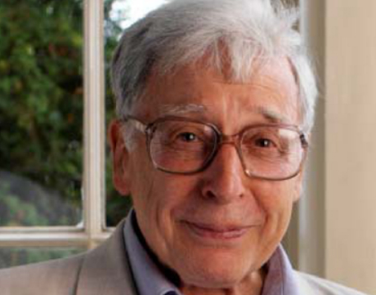
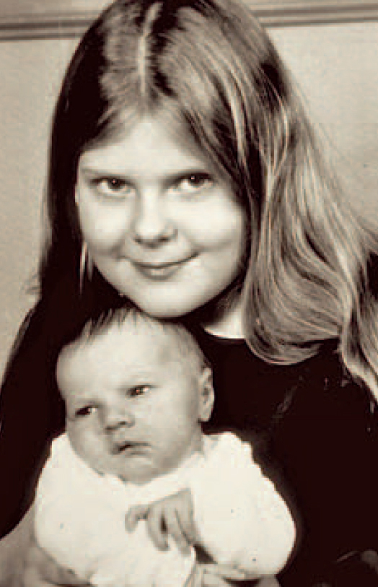
Роберт Джеффри Эдвардс — человек, разработавший технологию искусственного оплодотворения. На сегодняшний день с помощью технологии Эдвардса и его коллег на свет появились около четырёх миллионов детей. Родился 27 сентября 1925 г. в Батли, Великобритания. Умер 10 апреля 2013 г. в Великобритании. Лауреат Нобелевской премии по физиологии и медицине 2010 года. Формулировка Нобелевского комитета: «за разработку технологии искусственного оплодотворения».
В 1963 году Эдвардс в Кембридже начинает работу над попыткой добиться оплодотворения человеческой яйцеклетки вне тела — «в пробирке».
В 1969 году пришёл первый успех — из 58 яйцеклеток удалось оплодотворить две.
25 июля 1978 года за 13 минут до полуночи в манчестерском Royal Oldham Hospital в семье Лесли и Джона Браунов посредством планового кесаревого сечения появилась на свет девочка Луиза весом 2608 граммов. Первый в мире «ребёнок из пробирки» (test-tube baby)… Процедура оплодотворения состоялась 10 ноября 1977 года — и дальнейшая беременность прошла вполне себе штатно.

Slide 18
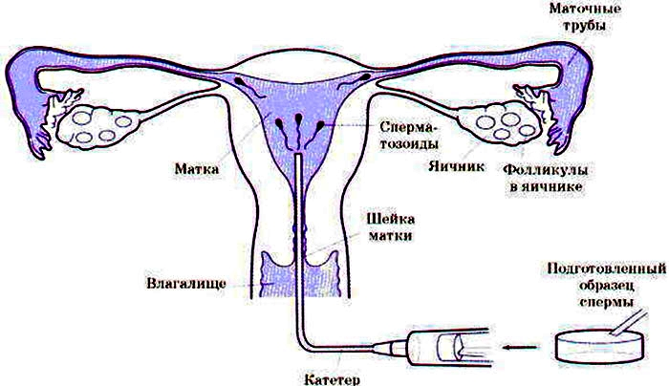
Искусственная инсеминация
Осознанное развитие технологии инсеминации спермой начинается с 1677 года. Тогда изобретатель микроскопа А. Левенгук, исследовав сперму человека, стал первым, кто посмотрел и описал сперматозоиды.
Первое упоминание о применении методики искусственного оплодотворения на практике относится к 1783 году, когда Спаллазани получил щенков от подобного оплодотворения собаки.
Первую инсеминацию женщине, чтобы преодолеть бесплодие, впервые провел доктор Джон Хантер из Шотландии в 1790 году.
Первый случай искусственного оплодотворения женщине спермой донора был произведен в Филадельфии в 1884 году. Случай «лечения» зарегистрирован спустя 25 лет в медицинском журнале.

